Slide 1






Happy
Birthday!
Notes:
* PPT에 사용된 이미지는 다른 곳에서 사용하실 수 없습니다.

Slide 2
도입
생일 관련 단어 맞추기 퀴즈
생일과 관련된 경험을 떠올리며
어떤 단어인지 맞춰봅시다.

Slide 3
도입
생일 관련 단어 맞추기 퀴즈 ①
cake

Slide 4

도입
생일 관련 단어 맞추기 퀴즈 ②
present / gift

Slide 5

도입
생일 관련 단어 맞추기 퀴즈 ③
balloon

Slide 6

도입
생일 관련 단어 맞추기 퀴즈 ④
party

Slide 7
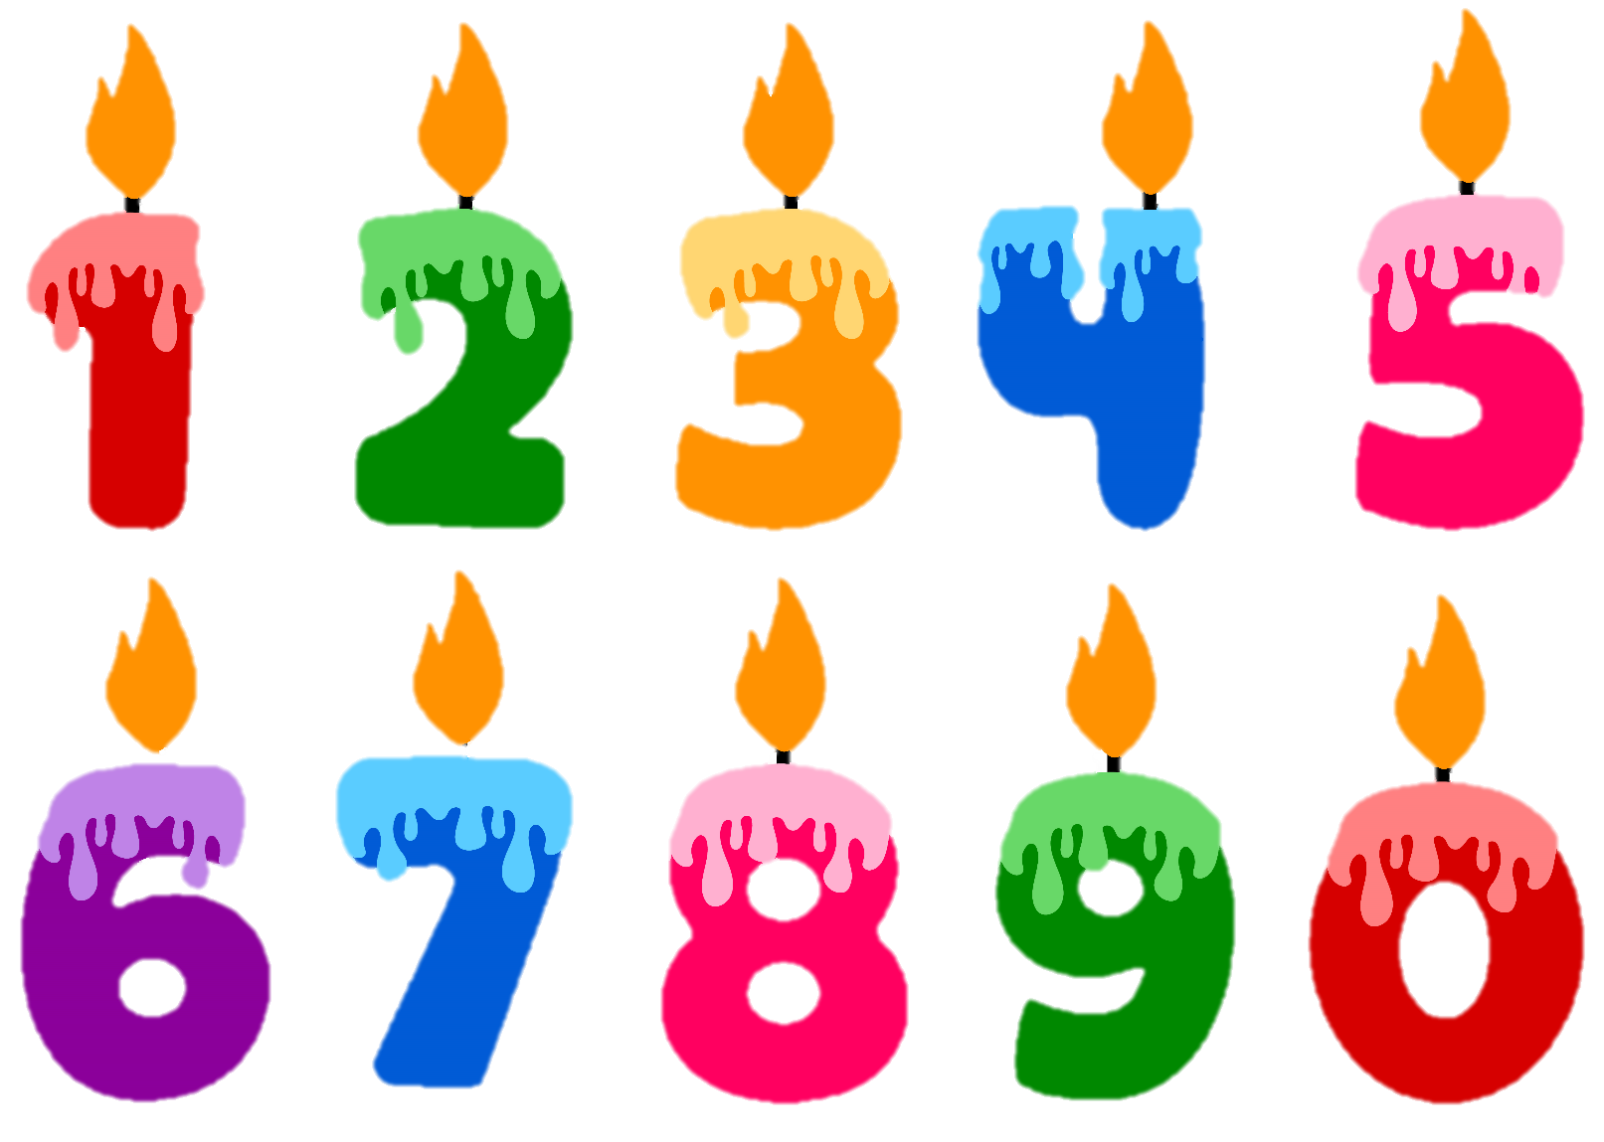
도입
생일 관련 단어 맞추기 퀴즈 ⑤
candle

Slide 8

도입
생일 관련 단어 맞추기 퀴즈 ⑥
card

Slide 9
도입
학습 목표
1. 영어로 달(month)을 나타내는 단어를 익히고
말할 수 있다.
2. 생일이 언제인지 묻고 답하는 표현을 이해하고
대화할 수 있다.

Slide 10
전개
활동 1
달(month)을 나타내는 단어 학습하기

Slide 11

전개
활동 1
달(month)을 나타내는 단어 학습하기
January

Slide 12

전개
활동 1
달(month)을 나타내는 단어 학습하기
February

Slide 13

전개
활동 1
달(month)을 나타내는 단어 학습하기
March

Slide 14

전개
활동 1
달(month)을 나타내는 단어 학습하기
April

Slide 15

전개
활동 1
달(month)을 나타내는 단어 학습하기
May

Slide 16

전개
활동 1
달(month)을 나타내는 단어 학습하기
June

Slide 17

전개
활동 1
달(month)을 나타내는 단어 학습하기
July

Slide 18

전개
활동 1
달(month)을 나타내는 단어 학습하기
August

Slide 19

전개
활동 1
달(month)을 나타내는 단어 학습하기
September

Slide 20

전개
활동 1
달(month)을 나타내는 단어 학습하기
October

Slide 21
전개
활동 1
달(month)을 나타내는 단어 학습하기
November

Slide 22
전개
활동 1
달(month)을 나타내는 단어 학습하기
December

Slide 23
전개
활동 2
생일을 묻고 답하는 표현 학습하기

Slide 24

전개
활동 2
생일을 묻고 답하는 표현 학습하기
★ 생일이 언제인지 묻고 답하는 표현을 연습해 봅시다.
A: When is your birthday?
B: My birthday is on 달 + 날짜 .

Slide 25

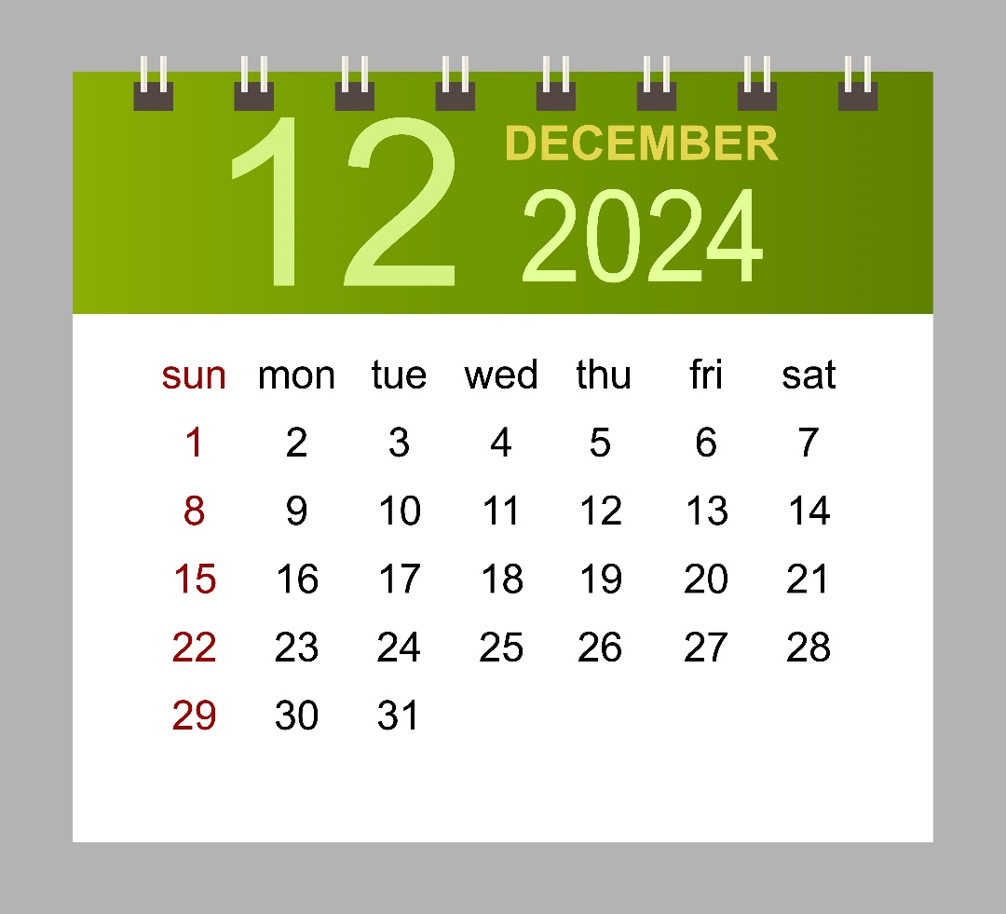
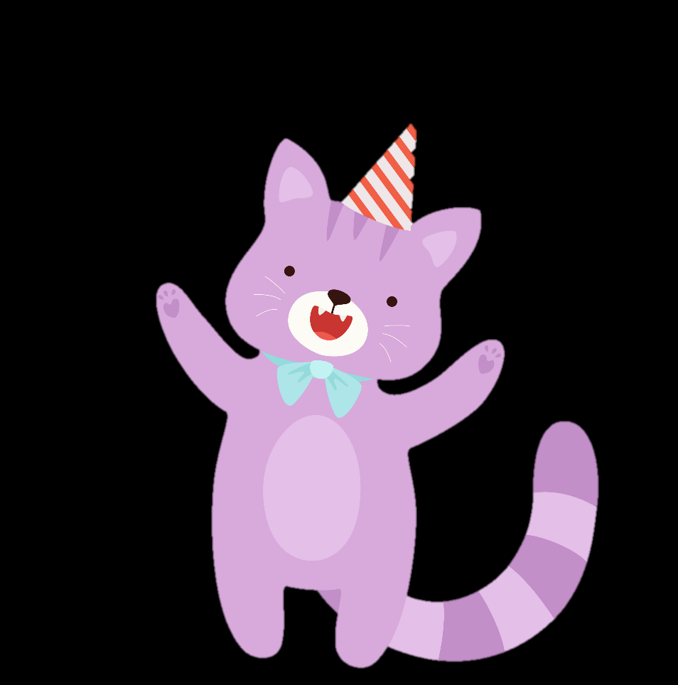
전개
활동 2
생일을 묻고 답하는 표현 학습하기
When is your birthday?
My birthday is on December 24th.

Slide 26
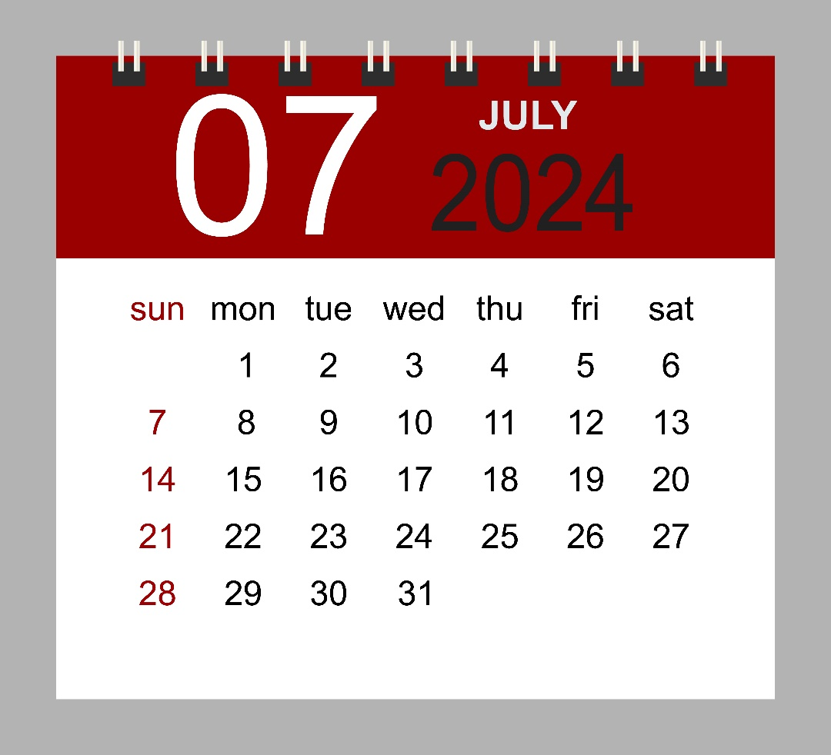
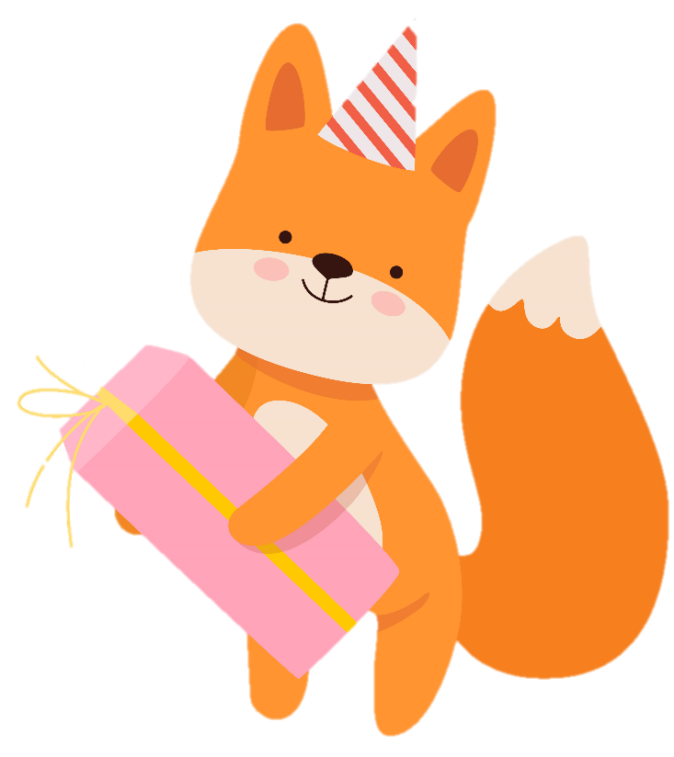
전개
활동 2
생일을 묻고 답하는 표현 학습하기
When is your birthday?
My birthday is on July 15th.

Slide 27
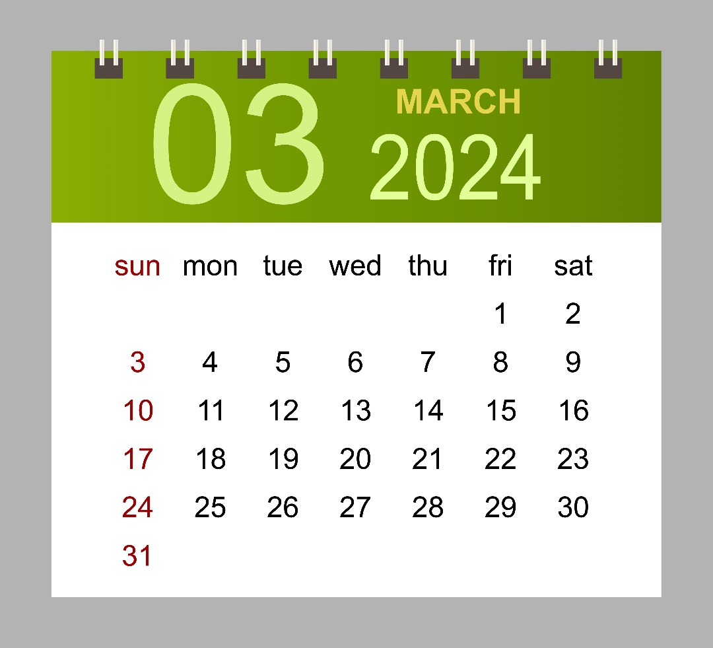

전개
활동 2
생일을 묻고 답하는 표현 학습하기
When is your birthday?
My birthday is on March 3rd.

Slide 28
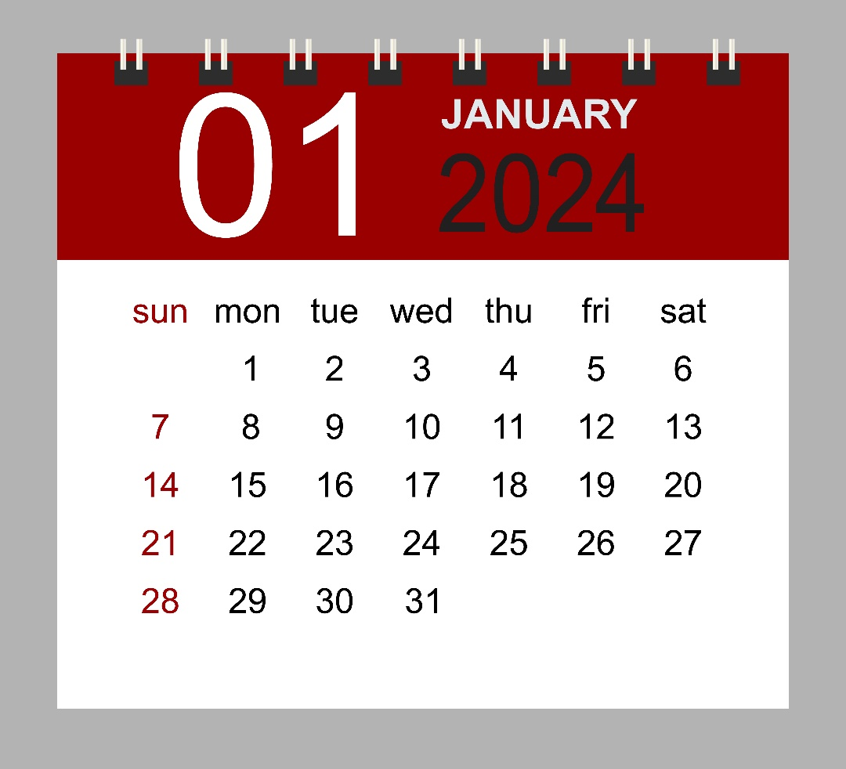

전개
활동 2
생일을 묻고 답하는 표현 학습하기
When is your birthday?
My birthday is January 8th.

Slide 29
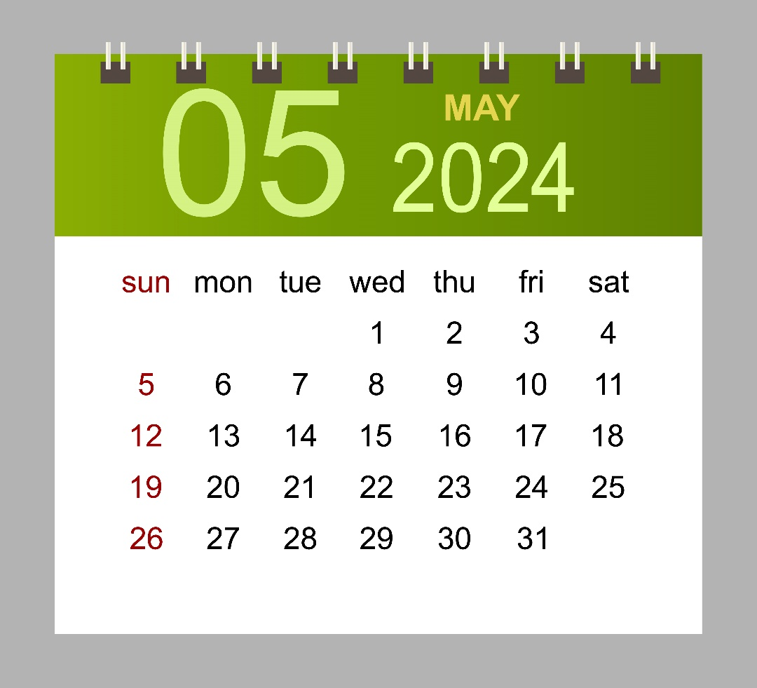

전개
활동 2
생일을 묻고 답하는 표현 학습하기
When is your birthday?
My birthday is on May 1st.

Slide 30
마무리
활동 후 느낀 점을 발표해 봅시다.

